Slide 1
OpenNMT Korean-To-English in Google Colab3
20220951 이호원

Slide 2
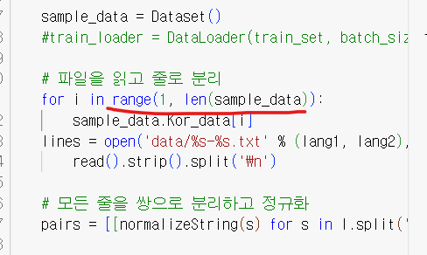
'int' object is not iterable
len()은 기본적으로
int를 받습니다.
int는 iterable하지 않기에 range()로 수정을 했습니다.

Slide 3
Json data
자세한 데이터는 못 가져왔지만 대충 key value가
sn, data_set, ko_original, ko, mt, en, source_language, target_language, word_count, word_raito등
별의 별 밸류들이 있었는데요.
제가 일단 필요한건 ko_original, en 이 2개 뿐입니다.

Slide 4
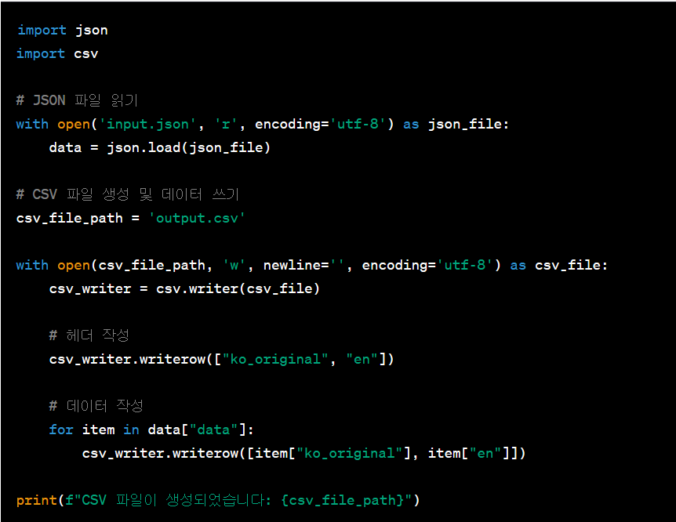
Convert json file to csv file
chatGPT에게 원하는 json파일을 csv파일로 변환하고 싶은데, json파일 내
“ko_original”와 “en”이라는 이름의
key Value를 가져오고 싶다. 라고 물어서 이 코드를 가져왔습니다.

Slide 5

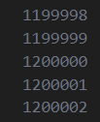
Convert json file to csv file
잘 되었네요 :)
데이터 수는 정확히
120만개였습니다.
(이걸 csv에서 진짜로 열어보면 1048765였나 약 15만개를 로드하는데 실패를 하더라고요)

Slide 6
기타 작업
dataset file에 csv파일을 넣었습니다.
csv 파일 헤더를 Korean, English로 수정을 해 주었습니다.
data.py에 있는 self.Kor_data = sample_data['Korean'] 때문
Preprocessing.py에 있는
lines = open('data/%s-%s.txt' % (lang1, lang2), encoding='utf-8').\에서
lines = open('dataset/%s-%s.csv' % (lang1, lang2), encoding='utf-8').\로 수정
input_lang, output_lang, pairs = prepareData('eng', 'fra', True)에서
input_lang, output_lang, pairs = prepareData('kor', 'eng', True)로 수정

Slide 7
기타 작업
왜인지 모르겠으나 from data import Dataset, DataLoader에서 data가 안됨.
pip install data 수행
UnicodeDecodeError발생
data.py의 데이터 전처리 파트에서
pd.read_csv(’file_path’,encoding=’cp949’)라고 encoding=’cp949’ 추가
이상하게도 안고쳐짐...
이건 교수님에게 도움을 요청하는 바입니다.

Slide 8
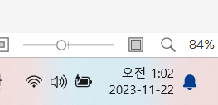
기타 작업
chardet이라고 이걸 쓴 해결방법도 있다길래 해보았습니다.
에러나더라고요.
python 버전이랑 chardet버전 다 체크하고, upgrade도 다 해보았는데 안되어서 이것은 패스. 하지만 교수님이 알려주시면 다시 해볼 의향 있습니다.
무슨 논문을 더 찾아오라는건... 뭘 조사해야했는지 잊었으며(솔직), 이거 작업하는데 시간이 다 지나서 못했습니다.
여담:(이 PPT작업하고 있는 시각: 오전 1시)

